Slide 1
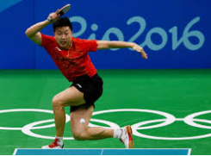
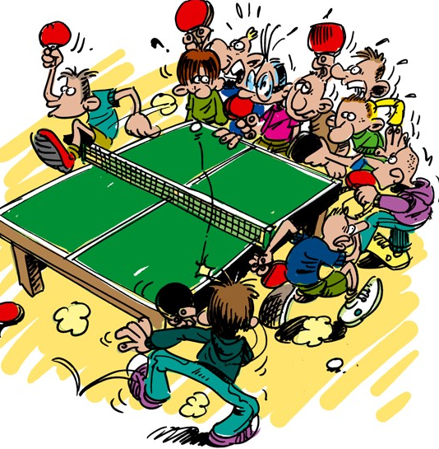
Les portes ouvertes du Ping !
Le Club de Tennis de Table de Gargenville vous invite à ses portes ouvertes du 11 juin au 31 juillet
Chaque vendredi soir
POUR
LES ADULTES !
De 20h à 22h
Prêt de raquette
Chaque samedi après-midi
POUR LES JEUNES !
De 14h à 16h
Prêt de raquette
Retrouvez nous sur http://gargenvtennisdetable.sportsregions.fr
Ou écrivez-nous à cog.tennisdetable4@orange.fr

